Slide 1
Анализ и управление геоэкологическими рисками при освоениии Арктической зоны Российской Федерации
Роман Самсонов
Руководитель направления Газ и Арктика, Центра Энергетики Московской школы управления Сколково
Москва, НИУ нефти и газа имени И.М.Губкина, 5-е заседание Международного экспертноо Совета по сотрудничеству в Арктике, 23.10.2018

Slide 2
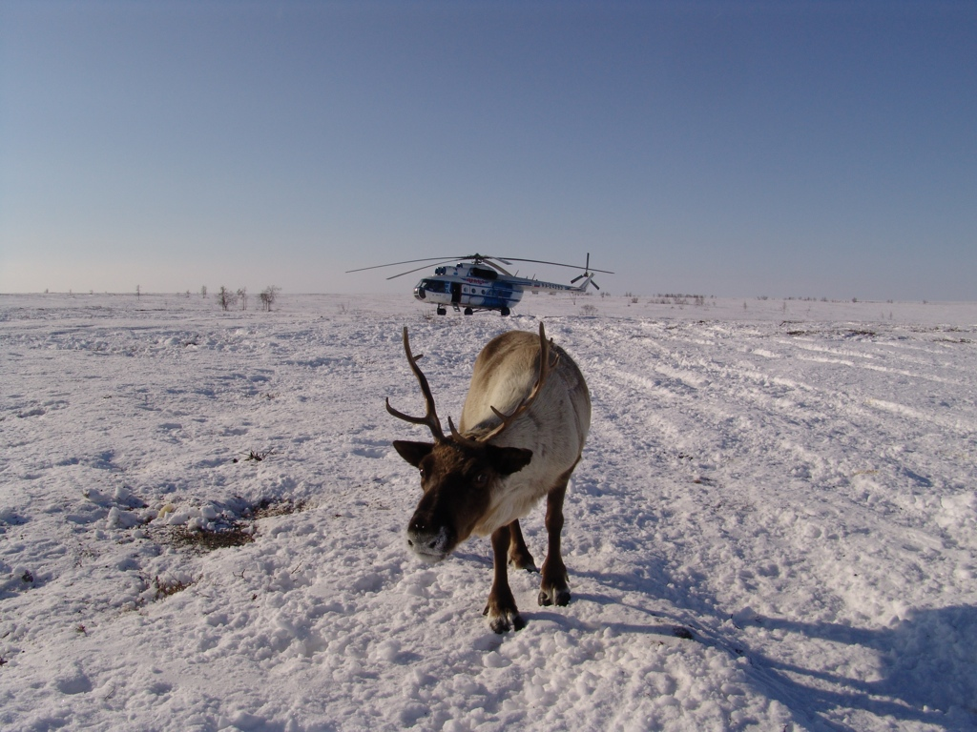

Slide 3
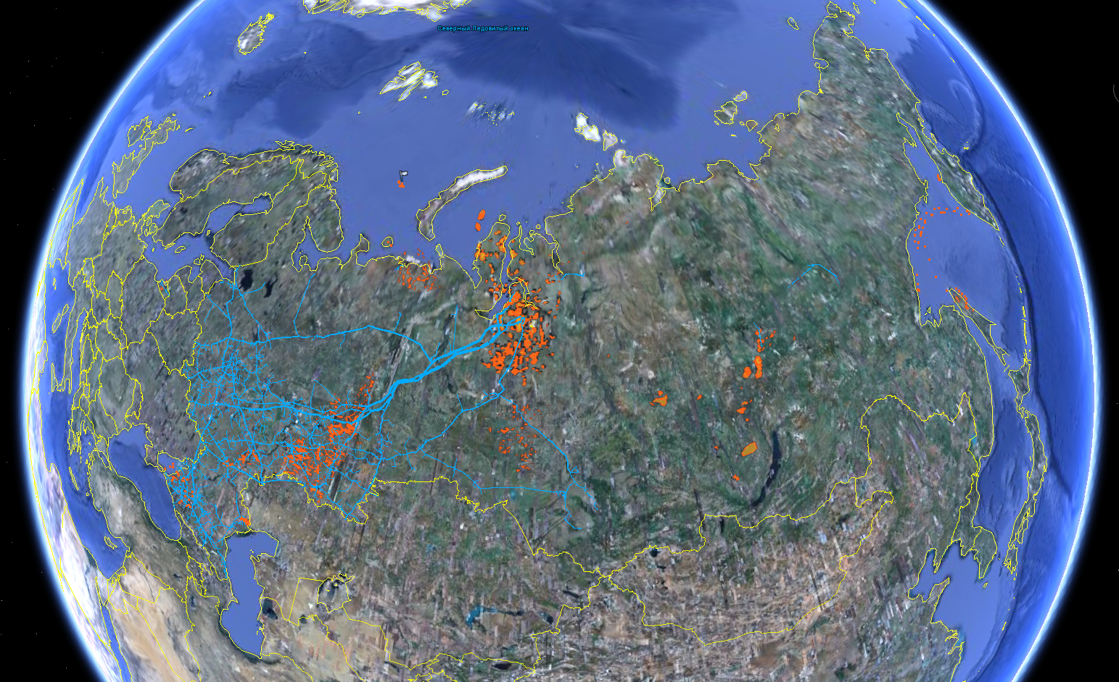
Существующая инфраструктура добычи УВС, как основа создания новых МСЦ и опорных зон в Арктике
Баренцево море
Карское море
Охотское море

Slide 4
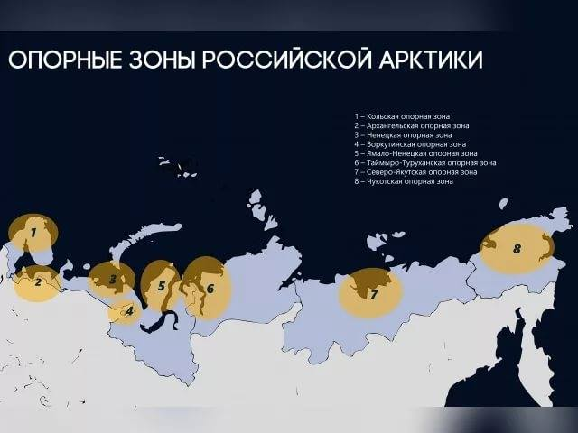

Slide 5
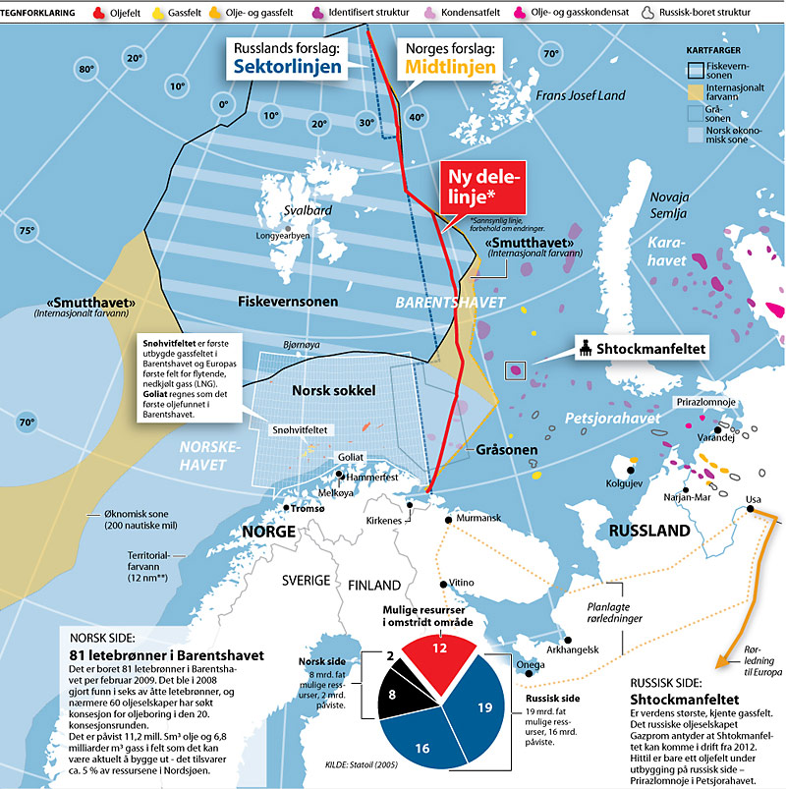
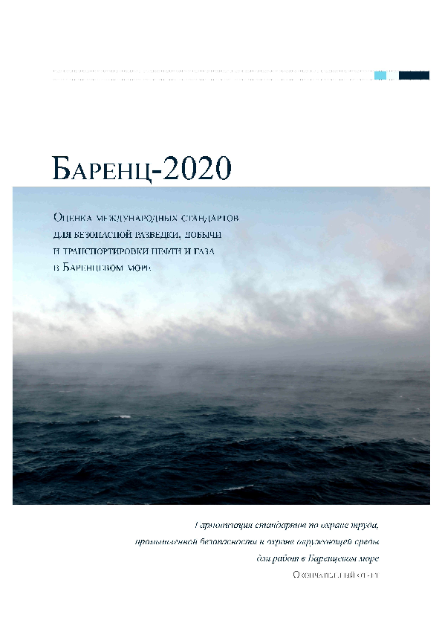
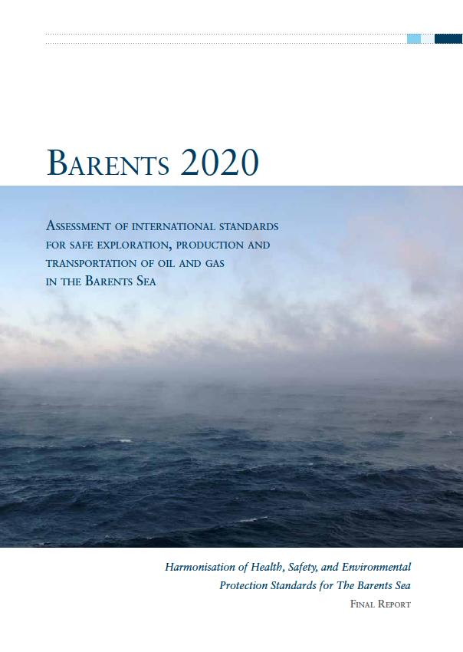
Results Barents 2020

Slide 6
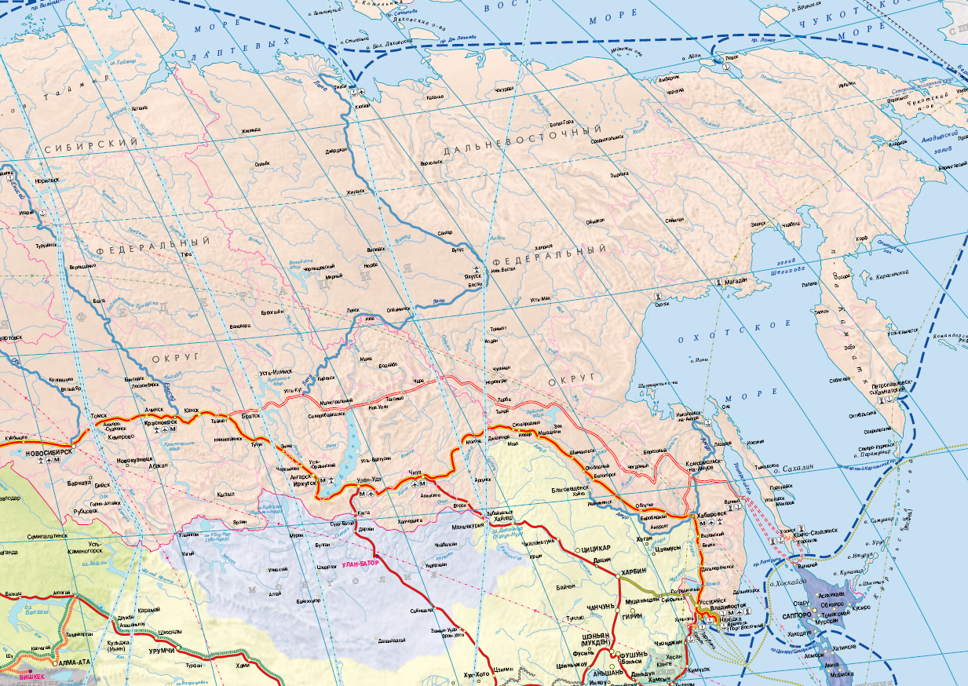
Примеры основных рисков реализации проектов в Восточной Сибири и на Дальнем Востоке
Геоэкологические риски
Геологические риски
(неподтверждение запасов)
Природные опасности
- лесные пожары,
геокриология,
карст
Риски аварий и ЧС
Социальные риски
низкая мобильность
рабочей силы,
дефицит квалифици-
рованных кадров
Природные опасности
- извержения вулканов,
сейсмика
Социальные риски
- дефицит квалифици-
рованных кадров
Геоэкологические риски
Природные опасности
- лесные пожары,
наводнения,
экстремальные
температуры
Риски аварий и ЧС
Геоэкологические риски
Природные опасности
- сейсмика,
шторма,
цунами
Риски аварий и ЧС
Геополитические риски
Геологические риски
(неподтверждение запасов)
Геоэкологические риски
Природные опасности
- лесные пожары,
сейсмика
Риски аварий и ЧС
Геоэкологические риски
Природные опасности (лесные пожары, сейсмика, эрозия почвы)
Риски противоправных действий (диверсии, теракты, погран. споры)
Социальные риски (межэтнические и межнациональные конфликты)
Геоэкологические риски
Природные опасности
- шторма,
цунами
Внешнеэкономические риски
Геополитические риски

Slide 7
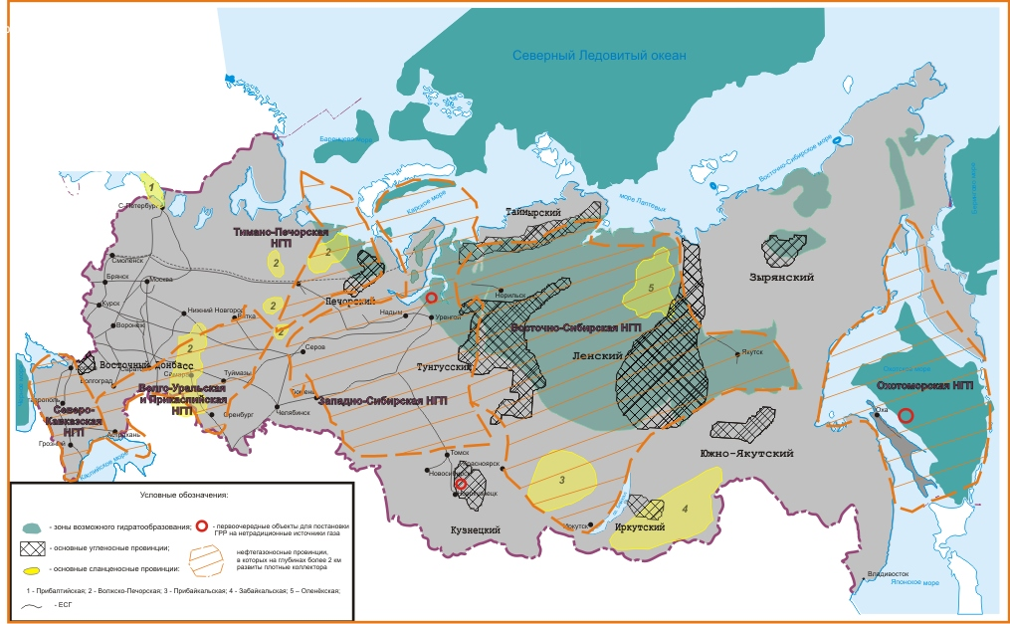
Распространение в России нетрадиционных и трудноизвлекаемых ресурсов газа (угольный, сланцевый и газогидратный) (ВНИИГАЗ)

Slide 8
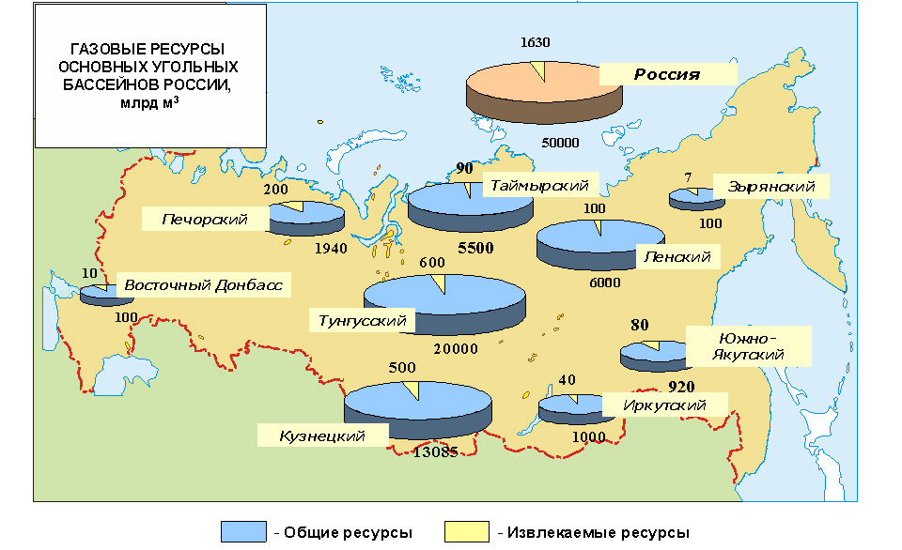
Газовые ресурсы основных угольных бассейнов России, млрд м³

Slide 9
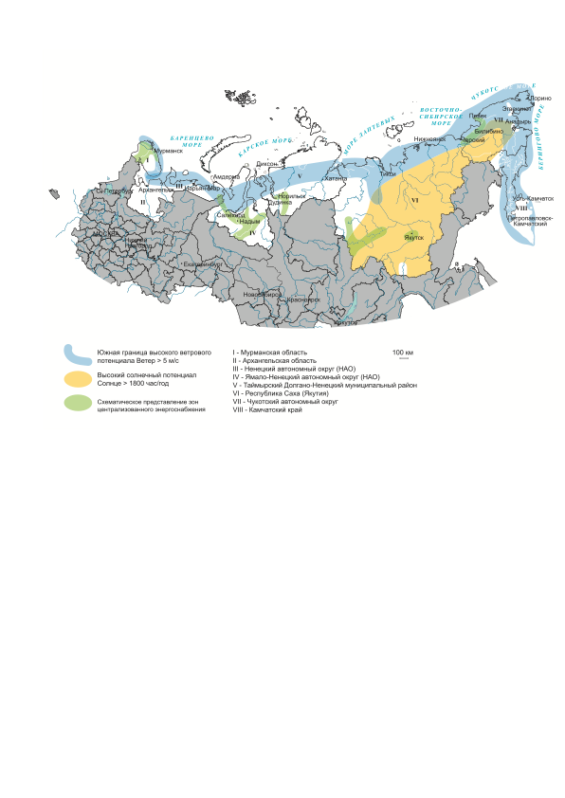
Зоны исследованные WWF на перспективность применения ВИЭ в Арктике

Slide 10

Энергетика как набор взаимодействующих компаний
Формы собственности компаний
Государственная
Частная
Государственно-частное партнерство
Сегменты создания стоимости в отрасли
Геолого-разведка
Нефте и Газохимия
Использование углеводородов
Транспорт сырья и продукта
Добыча
Хранение
Промышленная и экологическая безопасность
Риск-менеджмент
Меры государственной поддержки и регулирования
Оптимизация стратегий компаний
Оптимизация финансово-экономической стратегии компании в рамках ограничений макростратегии страны

Slide 11
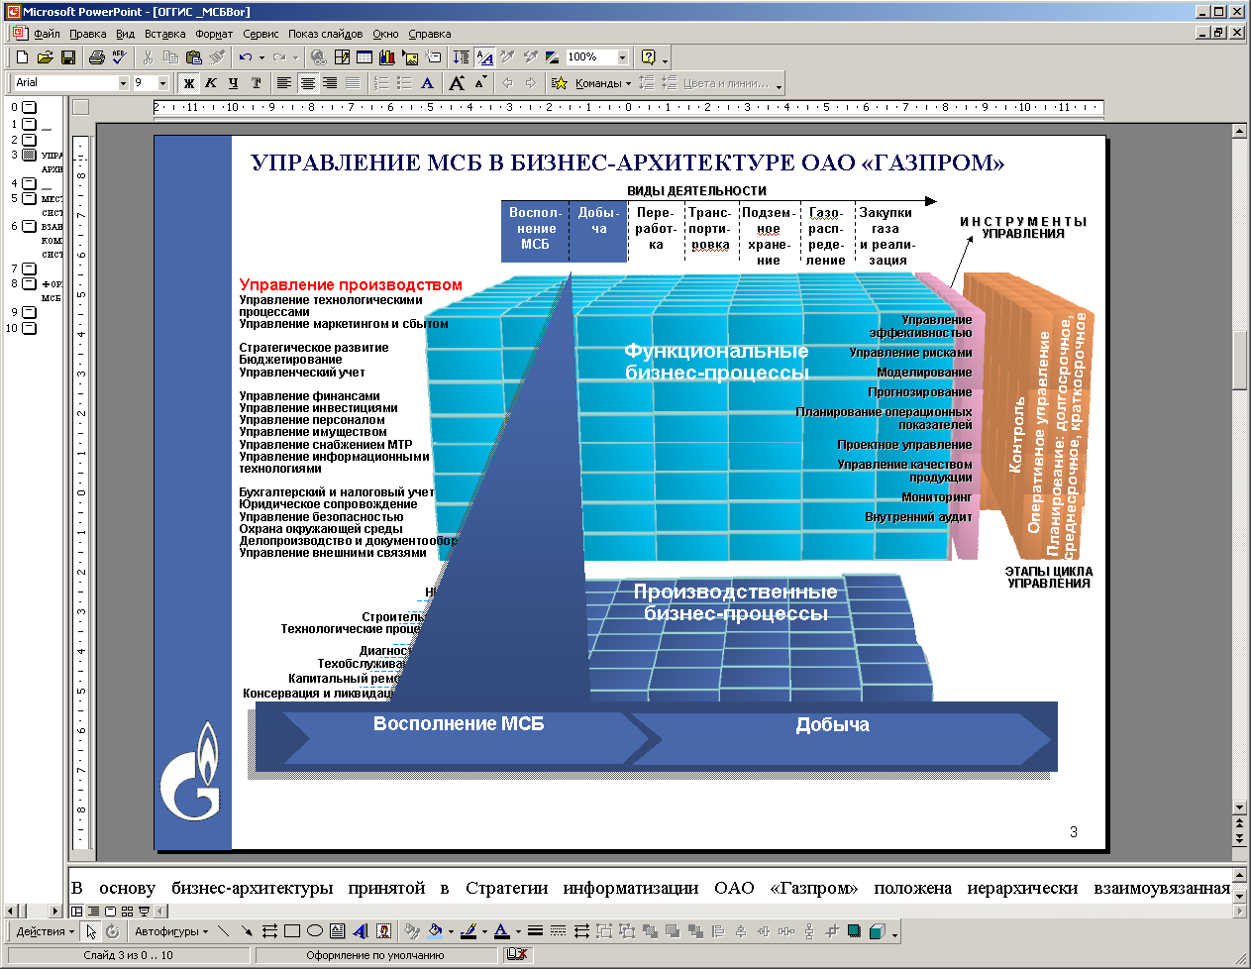
Управление МСБ – восполнение МСБ +добыча УВ в бизнес-архитектуре ВИНКа
ВИДЫ БИЗНЕСА
Газовый
Нефтяной
Энергетический
Notes:
В основу бизнес-архитектуры принятой в Стратегии информатизации ОАО «Газпром» положена иерархически взаимоувязанная классификация бизнес-процессов Общества.
В ней выделено две группы бизнес-процессов:
производственные – направленные на получение конечной продукции или на создание и поддержание необходимой для этого инфраструктуры. Целевое состояние информационного обеспечения видов деятельности ОАО «Газпром» по направлениям восполнения МСБ и добычи газа, газового конденсата, нефти напрямую связано с разработкой целевой системы управления МСБ и добычей.
и функциональные – направленные на управление производственными бизнес-процессами, обеспечение их ресурсами или на взаимодействие с внешней средой.
В предлагаемом нами подходе функциональный объем системы управления МСБ включает бизнес-процесс «Управление производством», являющийся вертикально-интегрированным процессом, обеспечивающим управление производственной программой как на корпоративном уровне, так и на уровне дочерних обществ и организаций.
Такой подход наглядно иллюстрирует единую методологическую основу совершенствования методов управления МСБ в ОАО «Газпром» и построения адекватной информационно-управляющей системы.

Slide 12
Усложнение внешних условий деятельности нефтегазовых компаний
Описание
Примеры
Геология и география деятельности
  Существенное усложнение геолого-технических параметров ресурсной базы
    Рост глубин поисково-разведочных скважин
    Уменьшение размера месторождений и усложнение характеристик коллекторов и флюидов
  Выход в регионы с тяжелыми климатическими и инфраструктурными условиями
    Шельфовые ГРР
    Восточная Сибирь
    Ближнее и дальнее зарубежье
Средняя глубина п-р скважины на суше
Метры
Объемы п-р бурения за пределами ЯНАО
Тыс. м
3 500
2 700
1 700
2002
2006
2010*
2002
2006
2010*
* Прогноз
Усложнение условий деятельности
Регуляторная и правовая среда
  Усложнение законодательной и регуляторной среды для недропользователей
    Растущее число правовых коллизий между законодательными актами
    Усложнение административных барьеров при оформлении и исполнении лицензионных требований
    Ужесточение природоохранного законодательства и технического надзора
Отозванные нефте-газовые лицензии в РФ
Штук
Число отраслевых технических регламентов
Штук
83
Приори-тетные
71
12
2
2003-04
2005-06
Необходимых*
Принятых
* Согласно новой редакции Закона "О техническом регулиро-вании в РФ", май 2007
Конкурентная среда
  Резкий рост конкуренции со стороны отрас-левых компаний и финансовых инвесторов за
    Перспективные ресурсы и лицензионные участки как в России, так и за рубежом
    Подрядные мощности в бурении и геологоразведке
    Профессиональные кадры (геология и геофизика, бурение, управление проектами, экономический анализ и планирование)
Численность штата компании "Шлюмберже" в России
Чел.
Стоимость приобретения запасов и ресурсов в РФ
Дол.США./т.у.т.
Корпоратив-ные сделки
14 000
Аукционы
11 000
2004
2006
2004
2006
2004
2006

Slide 13
Существующие дополнительные стимулирующие контрактные формы неприменимы к недропользованию в Арктике
ГЧП
Не применимы к недропользованию
Установленные законодательством о ГЧП и концессиях условия, обязательства и процедуры не могут быть адаптированы к недропользованию в силу специфики законодательства о недрах
Концессии
Не применимы к недропользованию
СРП
Не применимы к арктическим проектам
Для применения СРП в арктической зоне потребуется внесение «революционных» поправок в законодательство о СРП
ТОРы
Не применимы к недропользованию в части УВС
Деятельность не может быть направлен на следующие цели: добыча и (или) переработка нефти, добыча природного газа и (или) газового конденсата, оказание услуг по транспортировке нефти и (или) нефтепродуктов, газа и (или) газового конденсата
РИПы
Не применимы к недропользованию в части УВС
Законодательство о СПИКах не совместимо с законодательством о недрах и не содержит необходимых стимулирующих условий, специфических для пользования недрами в Арктической зоне
СПИКи
Не применимы к недропользованию

Slide 14
Риски развития Арктической зоны РФ

Slide 15

Повышение промышленной безопасности ГТС
М
Е
Н
Н
О
Й
Ц
И
К
Л
~
2
0
.
.
.
2
5
В
Р
Е
Л
Е
Т
Выявленные факторы
Разработка технических
Осуществленные
аварийности
требований и техноло-
мероприятия
Металл трубы
гических регламентов
Новые стали
Заводская сварка
Технические требования
Новые прокатные станы
Изоляция
Анализ
на трубы
Внедрение
Новое оборудование для
Трассовая сварка
Технические требования
заводской изоляции
Мониторинг
на изоляцию
Внедрение системы
и т.д.
СНИПы
контроля качества
Технологические регламенты
и т.д.
Частота аварий
наСМР , на эксплуатацию
и т.д.
Воздействия на факторы аварийности
Осуществление мероприятий по промышленной безопасности позволит снизить удельные показатели аварийности в транспорте газа в 2 - 5 раз

Slide 16
Сопоставление «страновых» геолого-экономических, инвестиционных и геополитических рисков освоения нефте-газовых ресурсов зарубежом

Slide 17
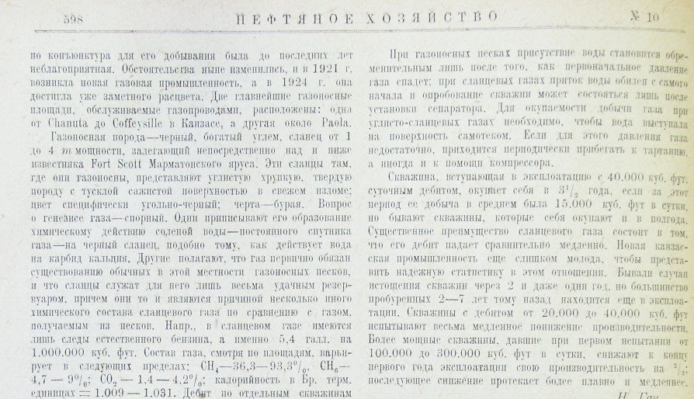
«Сланцевая революция» ……..1921 год США

Slide 18
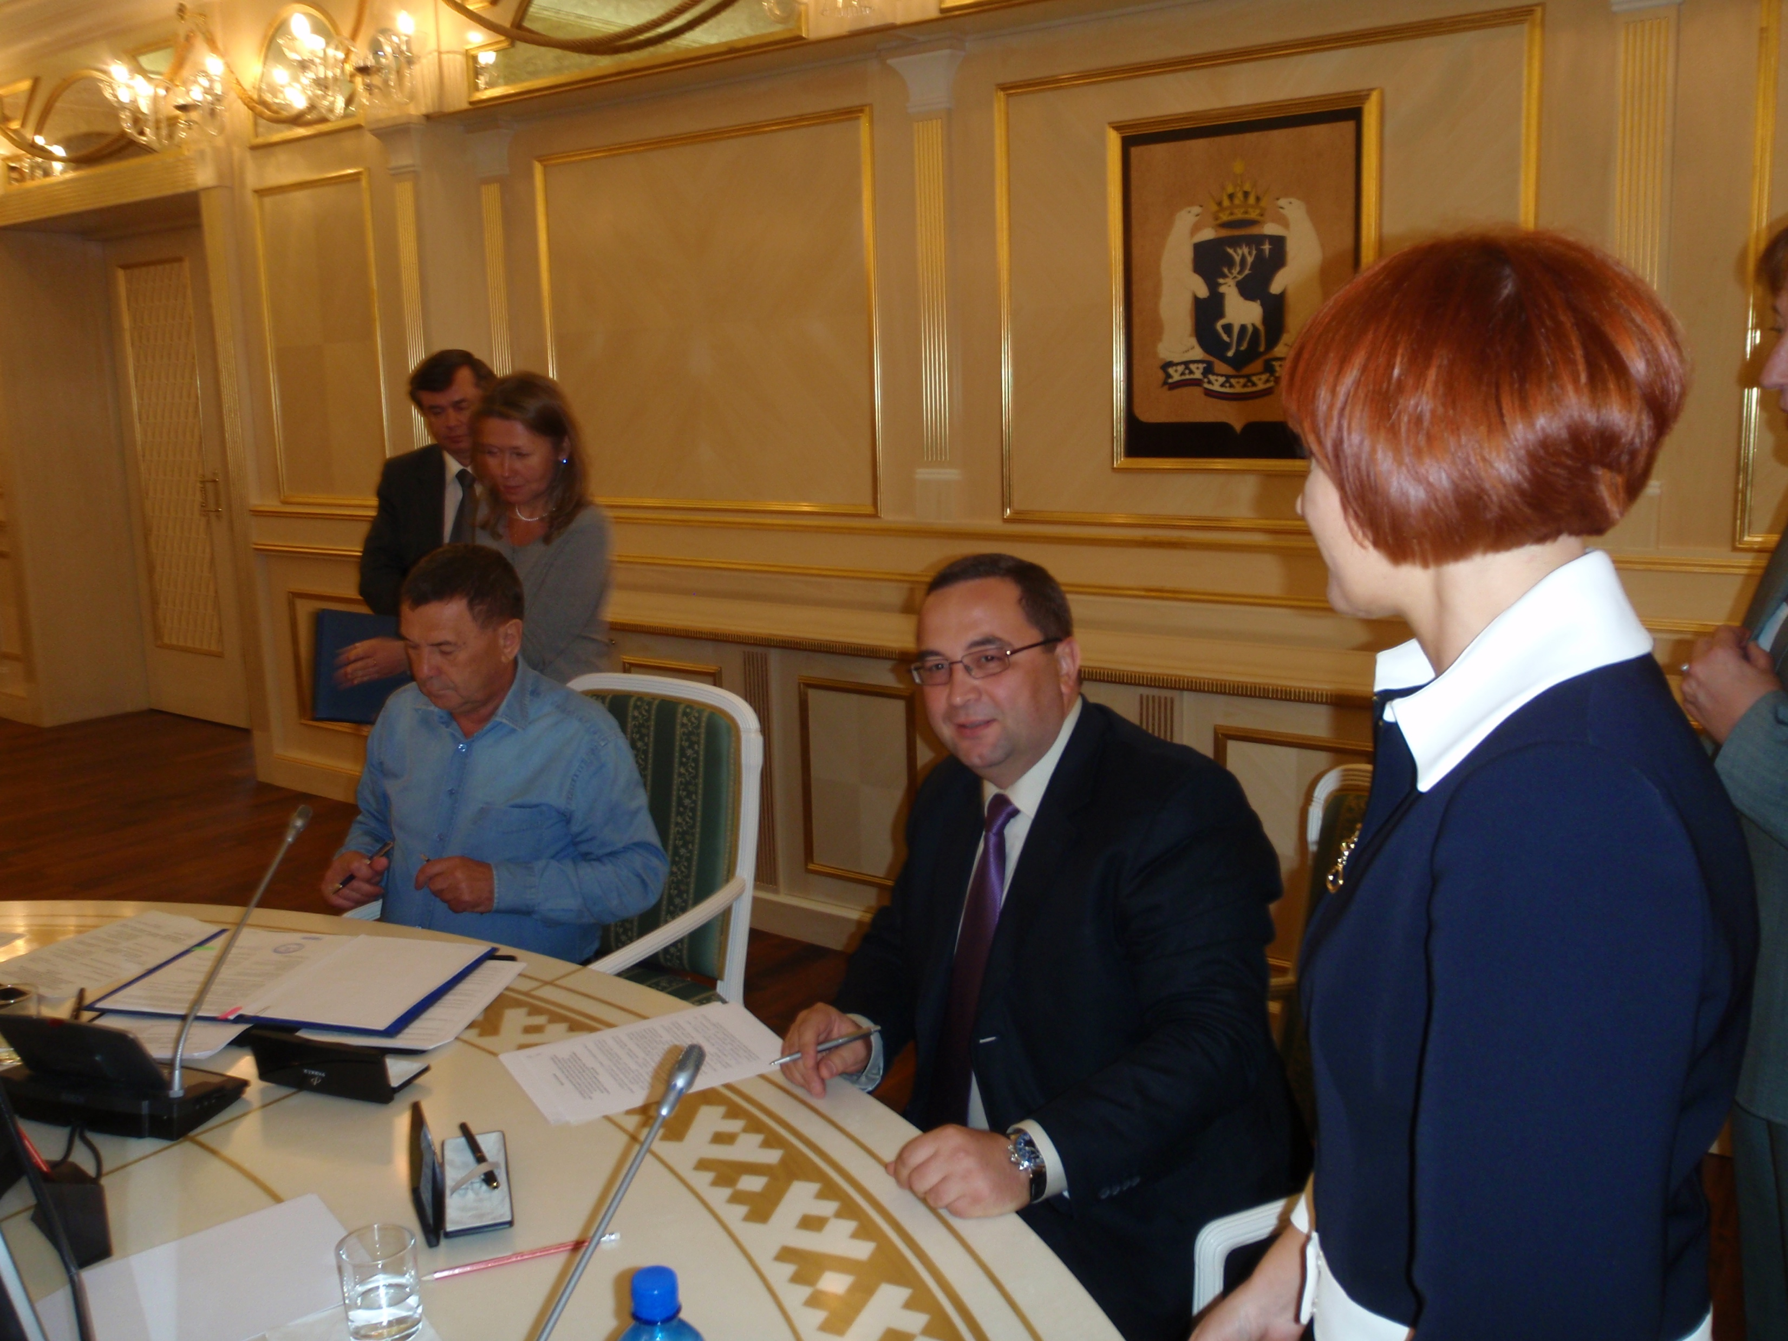
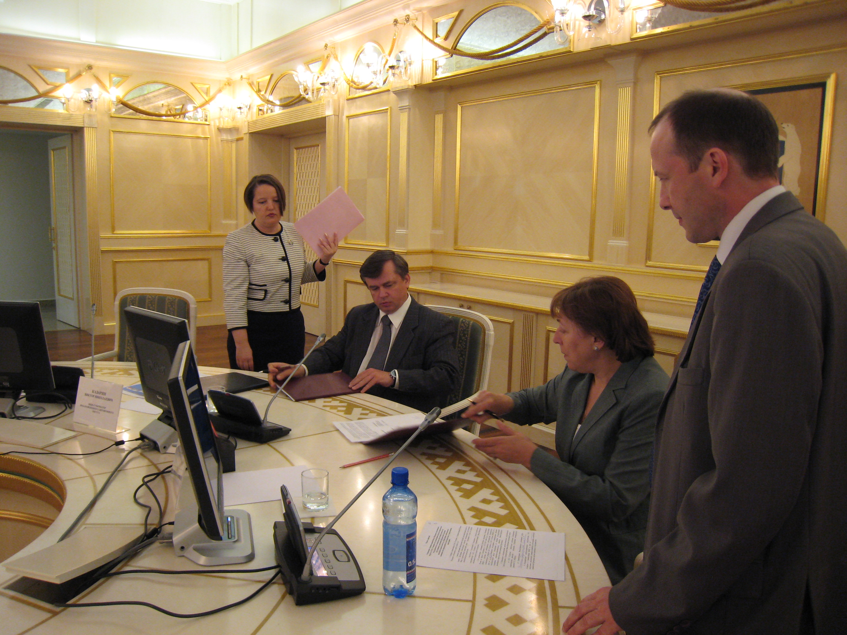
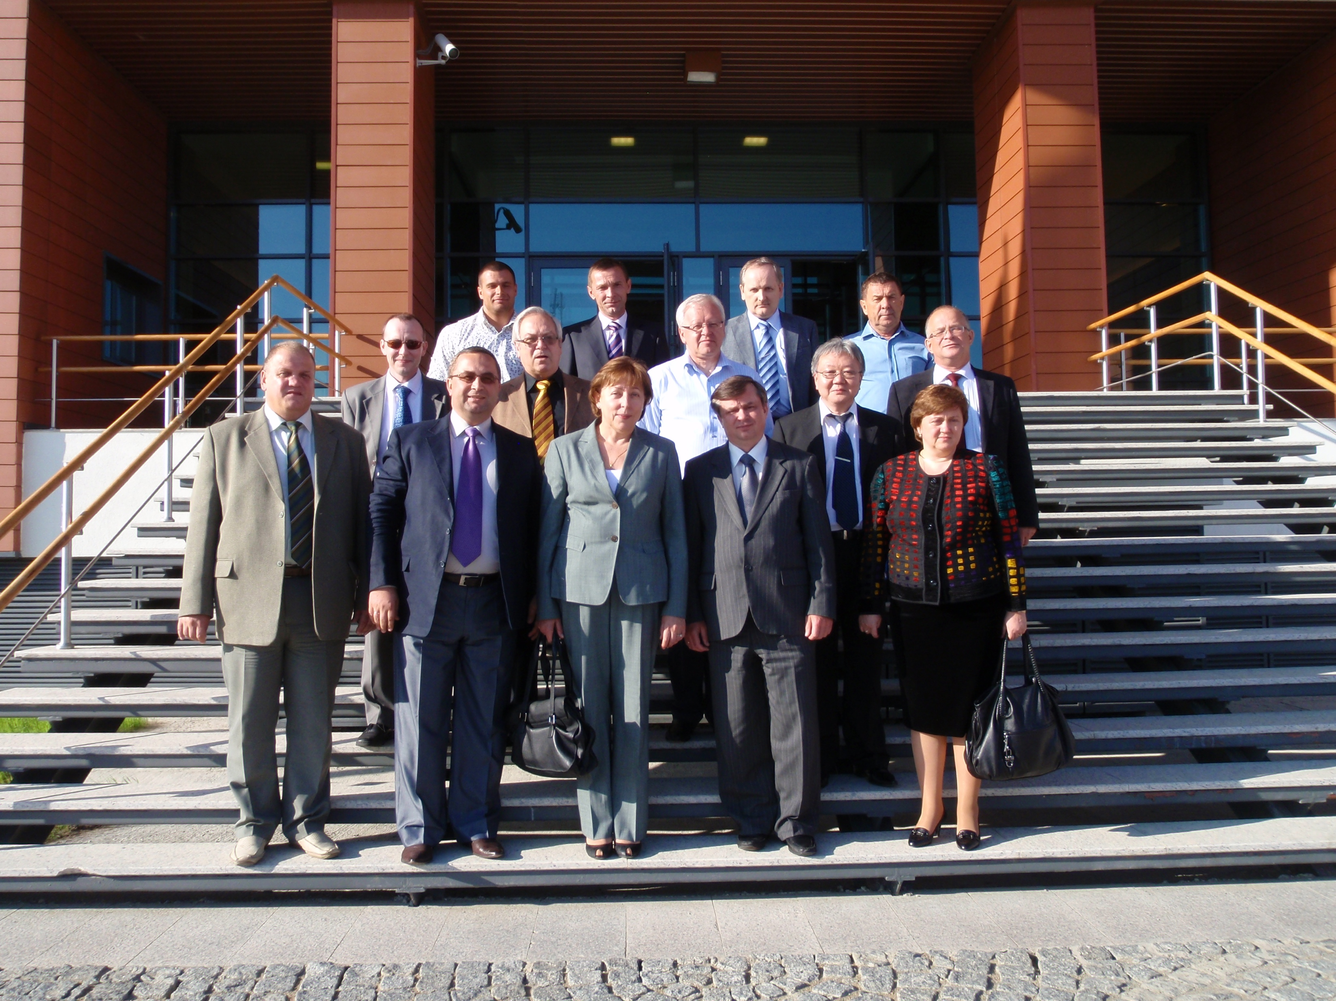
Подписание первой редакции «Комплексной программы освоения месторождений полуострова Ямал и прилегающей акватории.», 23.07.2009

Slide 19
АКТУАЛЬНОСТЬ
Длинный инвестиционный цикл макрорегиона требует проработки стратегических
решений уже сегодня!
Работающие проекты
Отрасль
FID
2018
2023
2030
2040
Проработка проекта
Инвестиции
Окупаемость
Облик отрасли 2030 года будут определять проекты,
по которым принималось решение в 2023
Чтобы принять это решение, надо начать работать над ним уже сейчас
Срок окупаемости длинный
и решения принимаются, базируясь на представлениях
о 2030—2040 годах

Slide 20
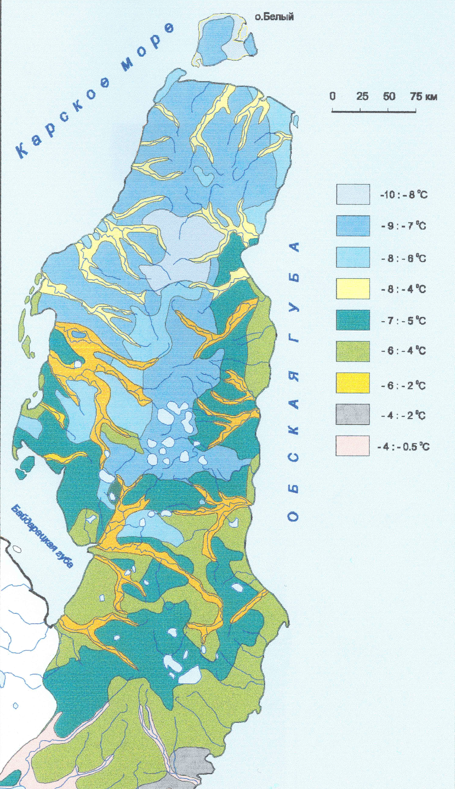
Прогноз последствий глобального потепления климата для криолитозоны Ямала
Состав мерзлых грунтов | Прогнозная температура грунтов, ^{о}С при тренде 0,06 ^{о}С в год | Время начала оттаивания грунтов
Пески | - 2,0…- 4,0 | Оттаивание не происходит
Супеси | - 1,0…- 2,0 | 2080-2090
Суглинки | - 0,5…- 1,0 | 2050-2070
Торф | Около 0 ^{о}С | 2010-2040

Slide 21
Компенсационные выплаты при обустройстве
Бованенковской группы месторождений
Компенсация ущерба природному и хозяйственному комплексу:
Компенсация экологического ущерба, наносимого флоре и фауне на стадии строительства
Компенсация потерь сельхозпроизводства, оленеводства и сопутствующих промыслов (охотничьего, рыболовного и сбора дикоросов)
Восстановление хозяйственно-биологического потенциала пастбищ
Общая сумма затрат составляет 1740 млн. руб.
(66,1 млн. долл.)

Slide 22
Сценарий гармоничного сочетания индустриального и традиционного укладов при освоении нефтегазовых месторождений полуострова Ямал
Капитальные затраты | Млн. руб.
Строительство жилья и социальных объектов | 2519
Строительство объектов коммунально-бытового назначения | 123
Строительство перерабатывающих комплексов | 492
Объекты инфраструктуры | 918
Техническая и биологическая рекультивация пастбищ | 1250
Всего расходов: | 5302
Гармоничное сочетание индустриального и традиционного хозяйственных укладов на территории Ямальского района позволит обеспечить функционирование аграрно-промышленного комплекса Ямальского района с минимальными потерями для коренного населения.

Slide 23
Новые технологии в транспорте газа (линейная часть)
Эффективные (используемые в «Программе..»)
увеличение рабочего давления
увеличение прочности труб
внутреннее гладкостное покрытие
Неэффективные
увеличение диаметра труб более 1420 мм
глубокое охлаждение газа
Зависимость относительных удельных металлозатрат от рабочего давления для газопровода
Зависимость стоимости трубы от давления
и прочности стали на единицу длины
(для газопровода диаметром 1420 мм, база сравнения D* = 1420 мм; Р* = 75 атм; Х70)

Slide 24
Прогноз геокриологических условий для полуострова Ямал по альтернативным сценариям изменения климата на 2030 г.
В целом по всем сценариям до 2030 г. оттаивания вечномерзлого слоя не прогнозируется, может колебаться лишь граница сезонно-мерзлого слоя (СМС).

Slide 25
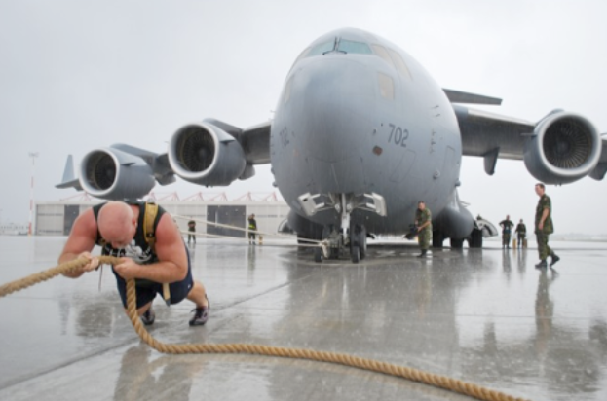
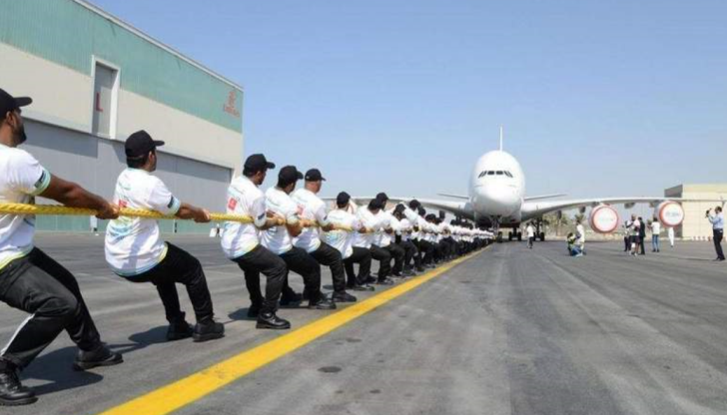
Возможные направления для совместной разработки технологий
Добыча нефти в экстремальных условиях
Разработка нетрадиционных ресурсов
Интенсификация добычи
Интегрированные трубопроводные сети
Нефтепереработка
Снижение воздействия на окружающую среду
или лучше

Slide 26
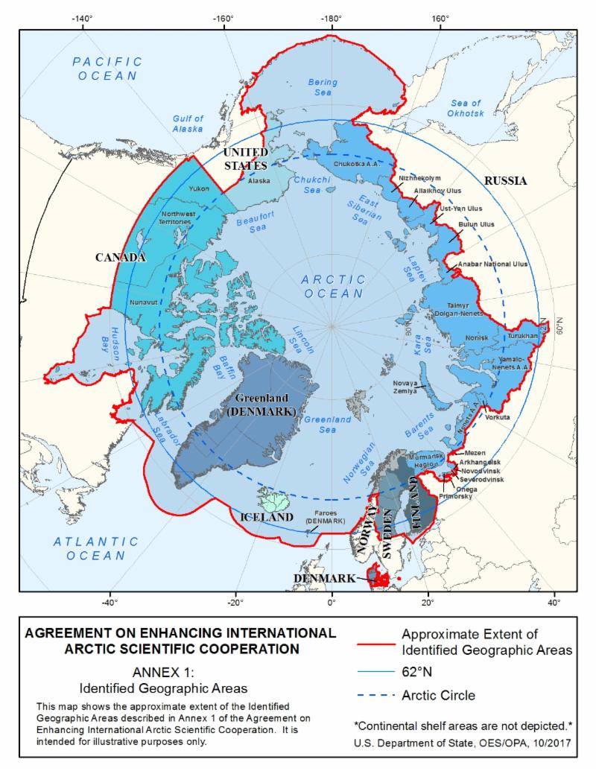
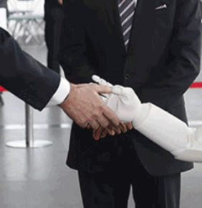
Методы стимулирования научных и технологических партнерств в Арктике
Налоговое законодательство – оптимизация
налогооблагаемой базы путем создания партнерств.
Субсидирование - частичное или полное
финансирование разработки технологий или
проектов по их применению государством.
Тарифное регулирование – снижение или оптимизация тарифов для компаний занимающимися разработкой и внедрением новых технологий
Закон о нефти (или законодательные акты) - законодательная обязанность иностранным компаниям создавать партнерства с местными организациями с целью развития импортозамещения или местного содержания.

Slide 27
Основные научно-технические проблемы, требующие проведения дальнейших исследований и разработок экологической направленности для обеспечения рационального освоения месторождений и обучения специалистов для Арктики:
Поведение грунтов и растительного покрова под воздействием природных, техногенных и антропогенных факторов
Протекание гидрологических и геокриологических процессов в естественных условиях и в условиях техногенной нагрузки, необходимость управления гидроэрозионными процессами на осваиваемых территориях
Возможность использования местных строительных материалов для отсыпки дорог и площадочных сооружений
Организация комплексной системы мониторинга природно-технических систем на современной информационной базе и проведение регионального экологического мониторинга по направлениям

Slide 28
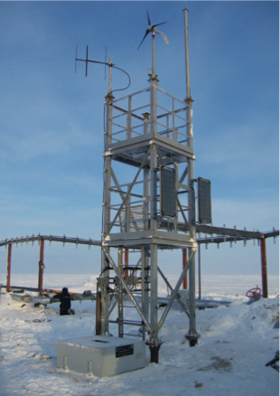
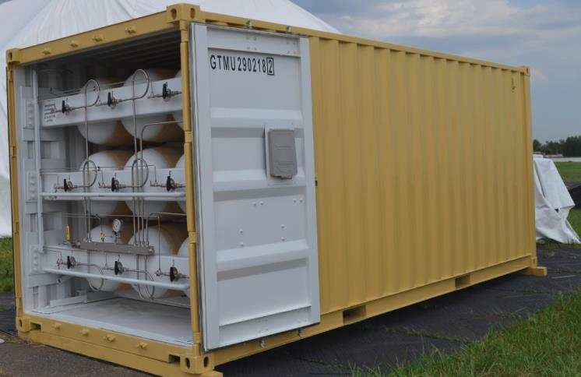
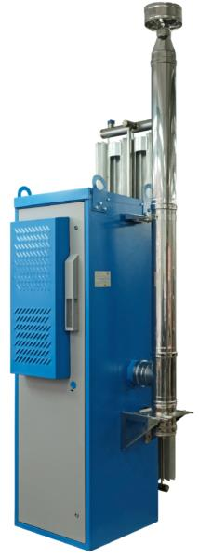
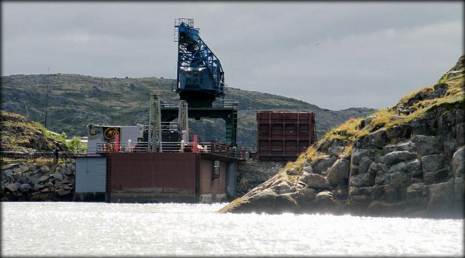
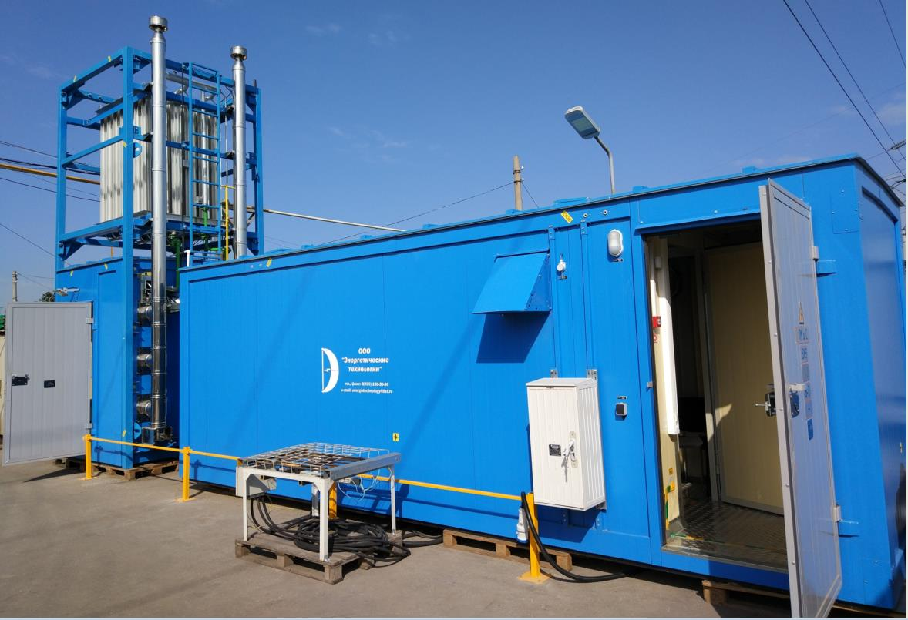
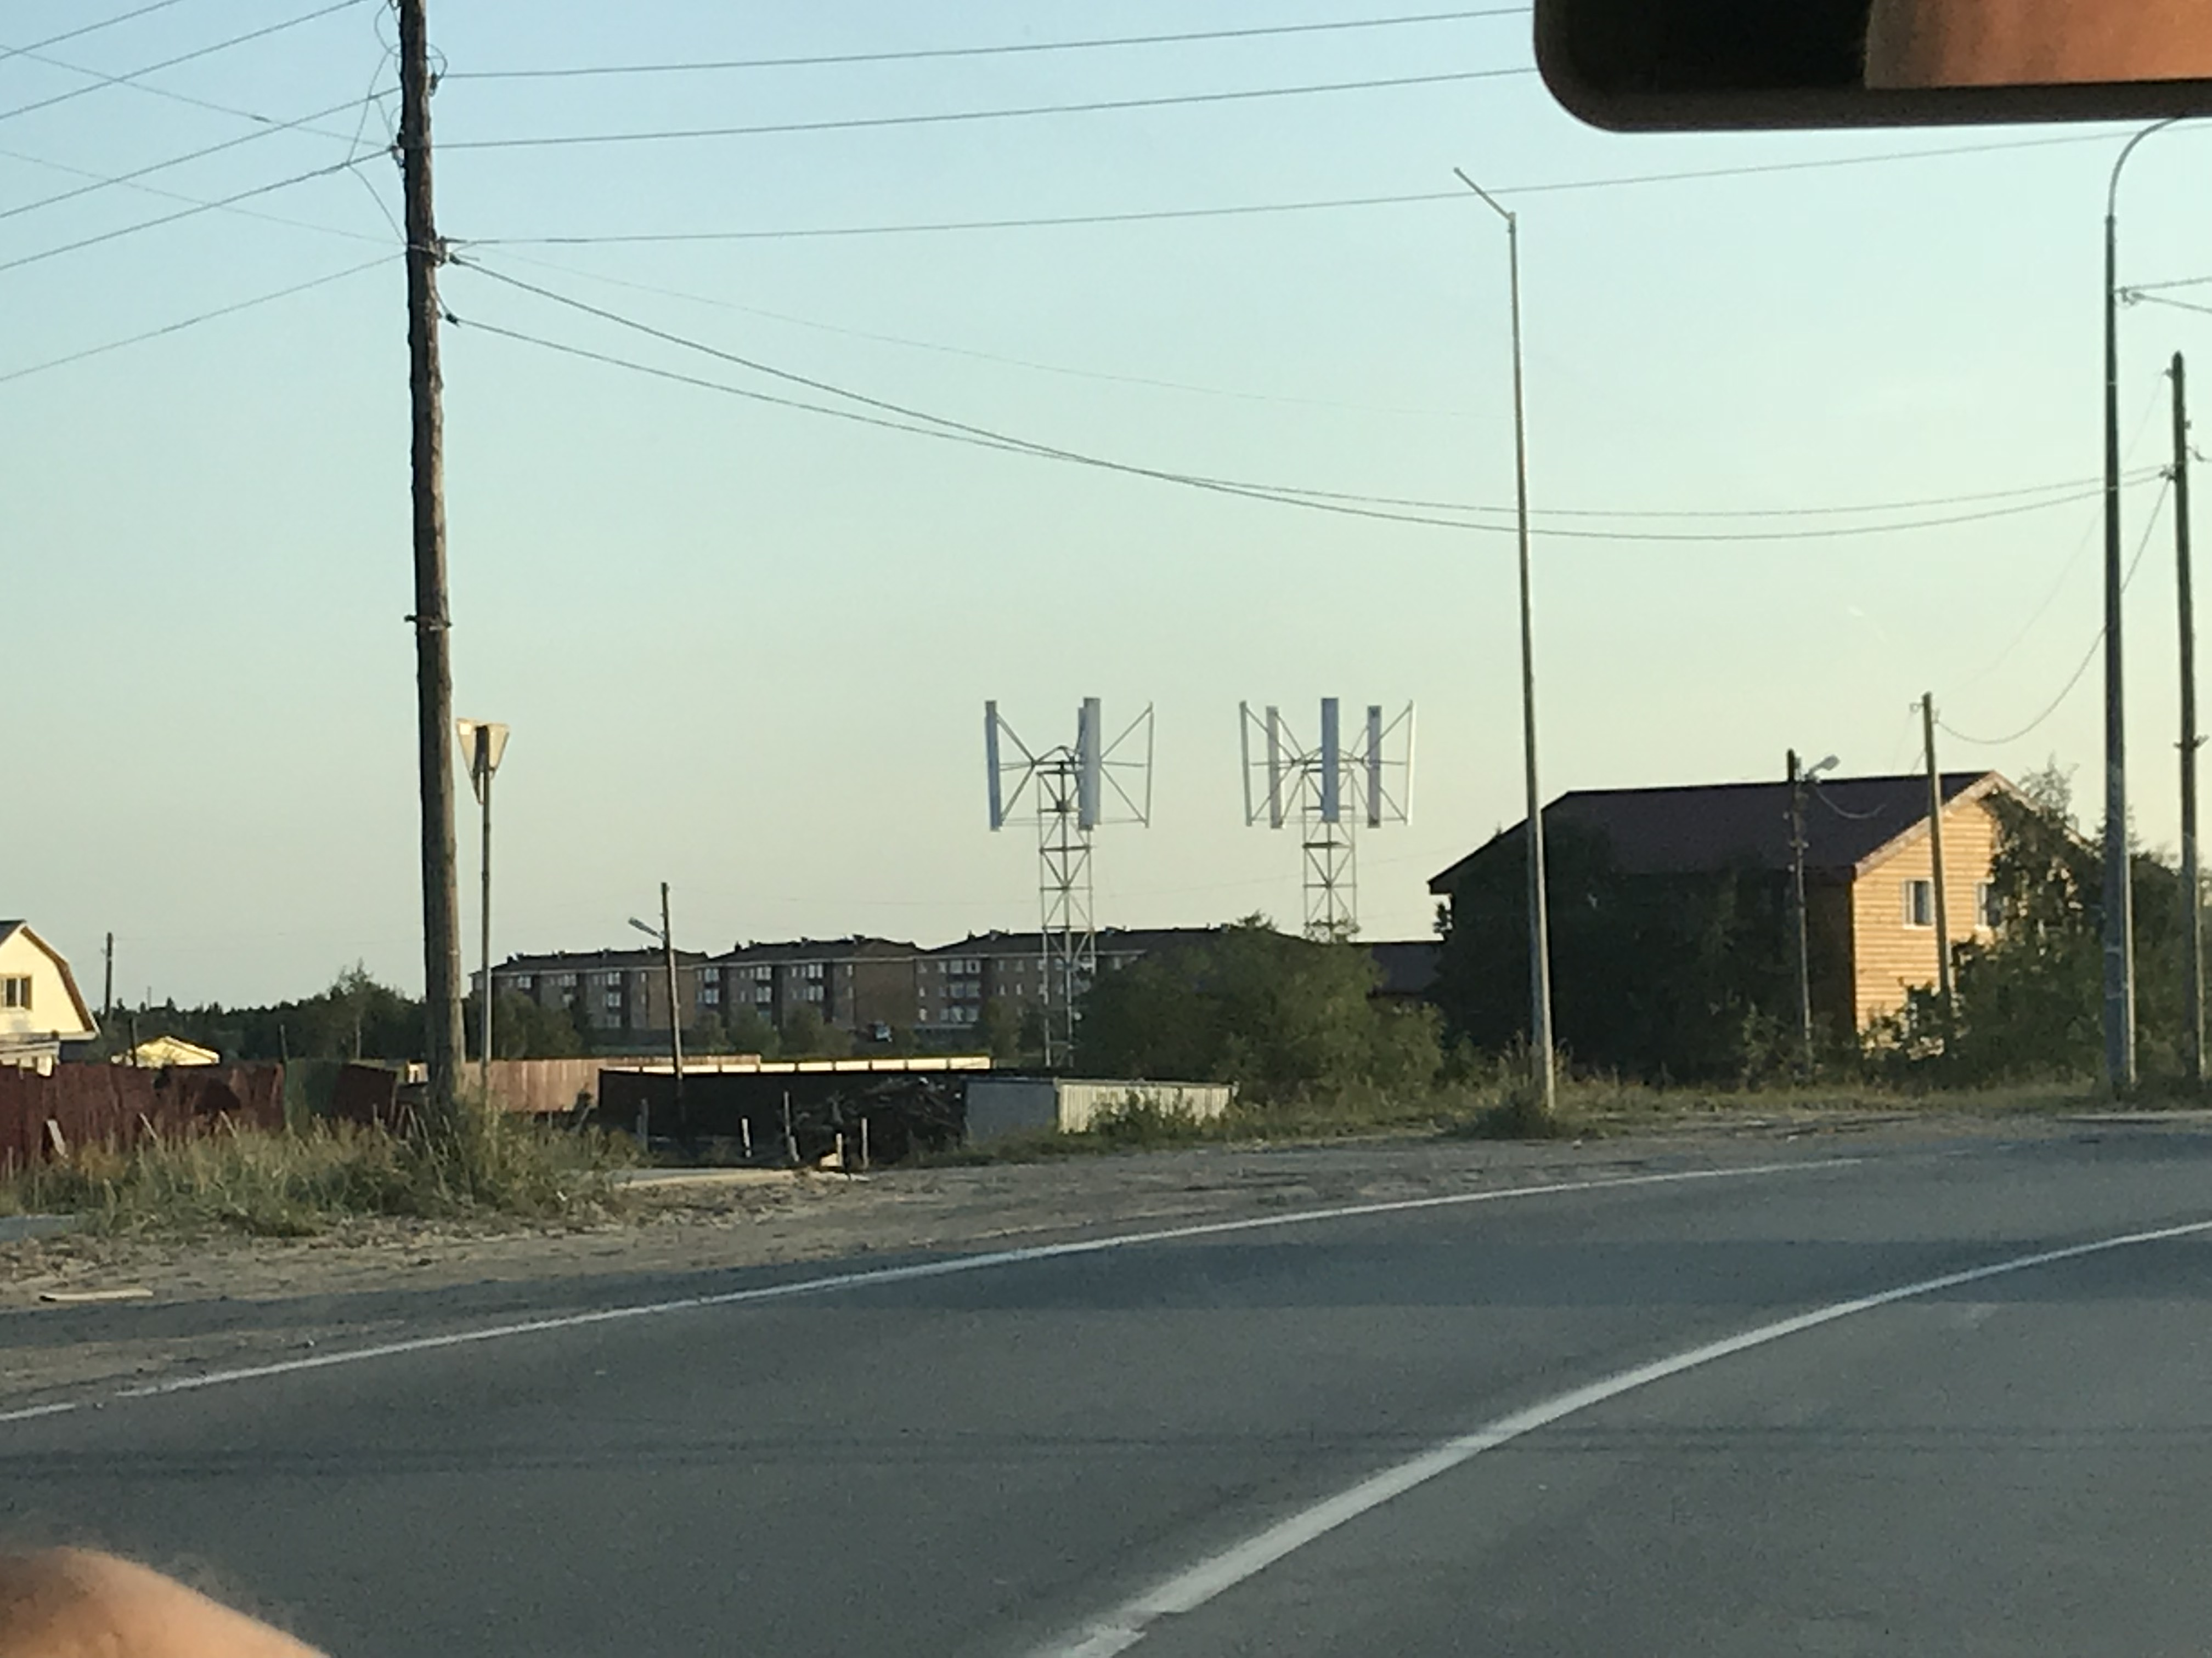
Локальные автономные источники для энергоснабжения в Арктике
Основные виды альтернативных
источников энергии:
Ветроэнергетика (ВЭУ с горизонтальной и вертикальной осями вращения);
Солнечные станции (СЭС, солнечные коллекторы);
Ветросолнечные генераторы;
Термоэлектрогенераторы;
Гидроэнергетика (МГЭС с плотиной, деривационные МГЭС, приливные станции, бесплотинные МГЭС);
Биоэнергетика;
Геотермальная энергетика;
Тепловые насосы;
Малая атомная энергетика;
Водородная энергетика;
Традиционные источники, но новая форма:
СПГ, GTL, синтез-газ, Газовые гидраты, мобильный газопровод и тп

Slide 29
Рекомендуемые стратегии НИОКР Арктического макрорегиона в зависимости от типа бизнеса

Slide 30
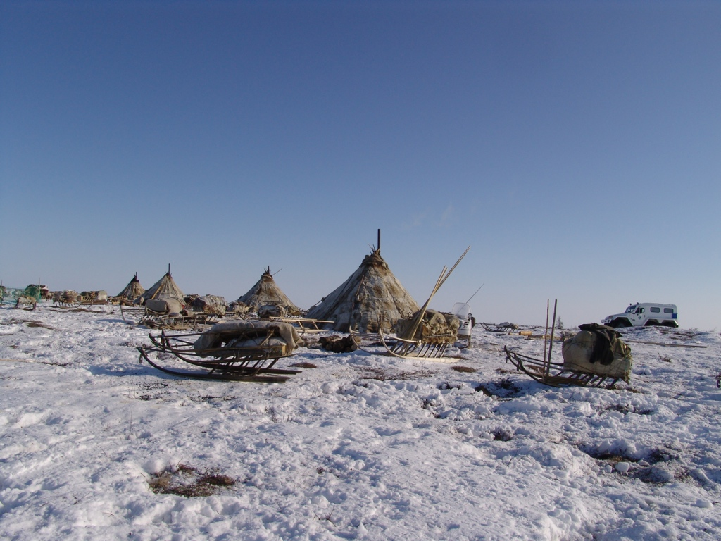

Slide 31

Цели и задачи мировой нефтегазовой отрасли в Арктике
Эффективное удовлетворение спроса на газ и нефть
Освоение месторождений в период падающей добычи
Освоение новых нефтегазоносных регионов
Освоение нетрадиционных ресурсов нефти и газа
Развитие систем транспорта УВС и продуктов переработки
Увеличение глубины переработки нефти и газа
Усиление интеграции стран и регионов
Поиск новых форм международного сотрудничества

Slide 32
Построение оптимальной стратегии развития нефтяной и газовой отрасли на уровне страны
ШГКМ
ЯМАЛ
Обская
и Тазовская
Губы
Якутия
НПТР
Каспий
Красноярск
Иркутск
Сахалин

Slide 33
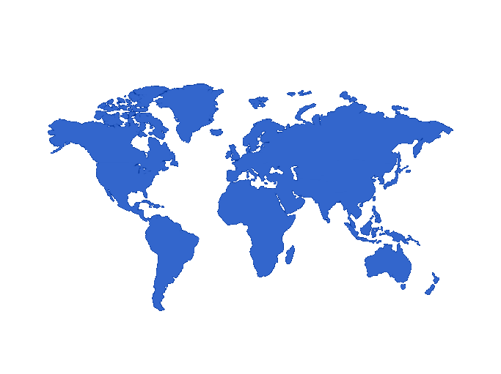
Представление мировой нефтегазовой отрасли в виде графа

Slide 34

СИНТЕЗ ИССЛЕДОВАНИЙ В СОЗДАНИИ СТРАТЕГИИ РАЗВИТИЯ
Расчет консолидированных экономических показателей
Оценка эффективности инвестиций по вариантам
Формирование предложений по корректировке стратегии развития
База знаний
Определение суммарных потребностей в материально-технических ресурсах
Мониторинг реализации стратегии развития
Прогнозирование развития научно-технической прогресса для реализации стратегических задач
Разработка экспертных систем и анализ адекватности вариантов развития
Анализ системных рисков развития

Slide 35
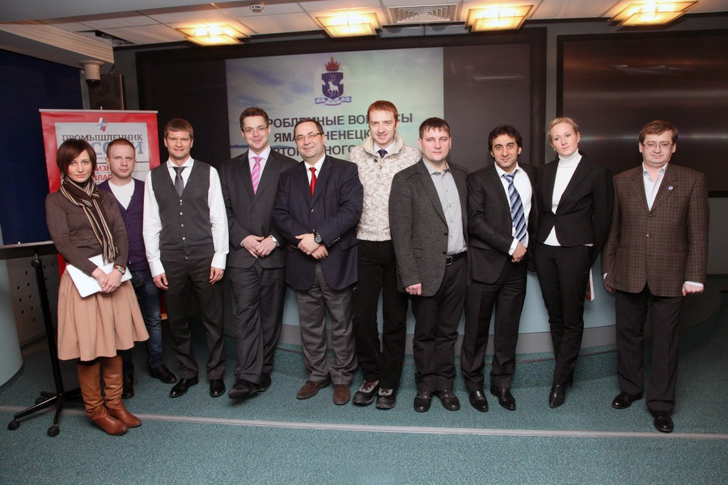
Методология законодательного сопровождения и технического регулирования в разных странах.
Россия и США – Предписывающий
Норвегия и Великобритания – Ориентирующий на цели
Деятельность классического капиталистического предприятия в своей основе ограничивается спросом, деятельность традиционного социалистического предприятия – ресурсами (19990, 20, Я. Корнаи)
13 февраля 2012 года в Салехарде прошла моя первая авторская программа Executive MBA в Высшая школа экономики, подготовленная совместно с Институт коммуникационного менеджмента - ИКМ .
Первый заместитель губернатора ЯНАО Владимир Владимирович Владимиров, ныне губернатор Ставропольского края провел для нас мастер-класс, после которого слушатели уже с интересом знакомились с реальной жизнью и производством этого сурового Арктики.

Slide 36
Опыт сотрудничества МШУ СКОЛКОВО с арктическими регионами по подготовке управленческих кадров
УПРАВЛЕНЧЕСКИЕ КОМАНДЫ РЕГИОНОВ
Ямало-Ненецкий автономный округ
Ханты-Мансийский автономный округ – Югра
Тюменская область
Архангельская область
КОМАНДА ПРОЕКТА
Правительство региона;
Руководство муниципальных образований;
Представители бизнеса;
Представители образовательных учреждений.
СПЕЦИАЛИЗИРОВАННЫЕ ОБРАЗОВАТЕЛЬНЫЕ ПРОГРАММЫ
Развитие человеческого капитала в Ямало-Ненецком автономном округе;
Стратегическая сессия по реализации стратегии социально-экономического развития ХМАО – Югры-2030;
Стратегия развития Архангельской области;
Новые лидеры Тюмени.
УНИКАЛЬНЫЙ МЕТОДОЛОГИЯ СКОЛКОВО
Сочетание широкого спектра образовательных технологий;
Ведущая российская и международная экспертиза;
Трансформация образовательных задач в проектные.
ФОРМАТЫ ПРОГРАММ
Интегрированные программы;
Программы территориального развития;
Программы развития компетенций;
Стратегические сессии;
Симуляторы регионального развития.

Slide 37
Возможные образовательные программы на платформе СКОЛКОВО
Проблемы и перспективы стратегического и пространственного развития Арктической зоны РФ.
Устойчивое развитие арктических городов.
Управление проектами особоохраняемых природных территорий Севера.
Инновационное развитие компаний, ведущих свою деятельность в Арктике.
Механизмы и инструменты зарубежных и национальных фондов поддержки развития арктических проектов.
Применение систем искусственного интеллекта в Арктике.
Развитие арктических регионов в системе координат целей устойчивого развития ГД ООН.

Slide 38
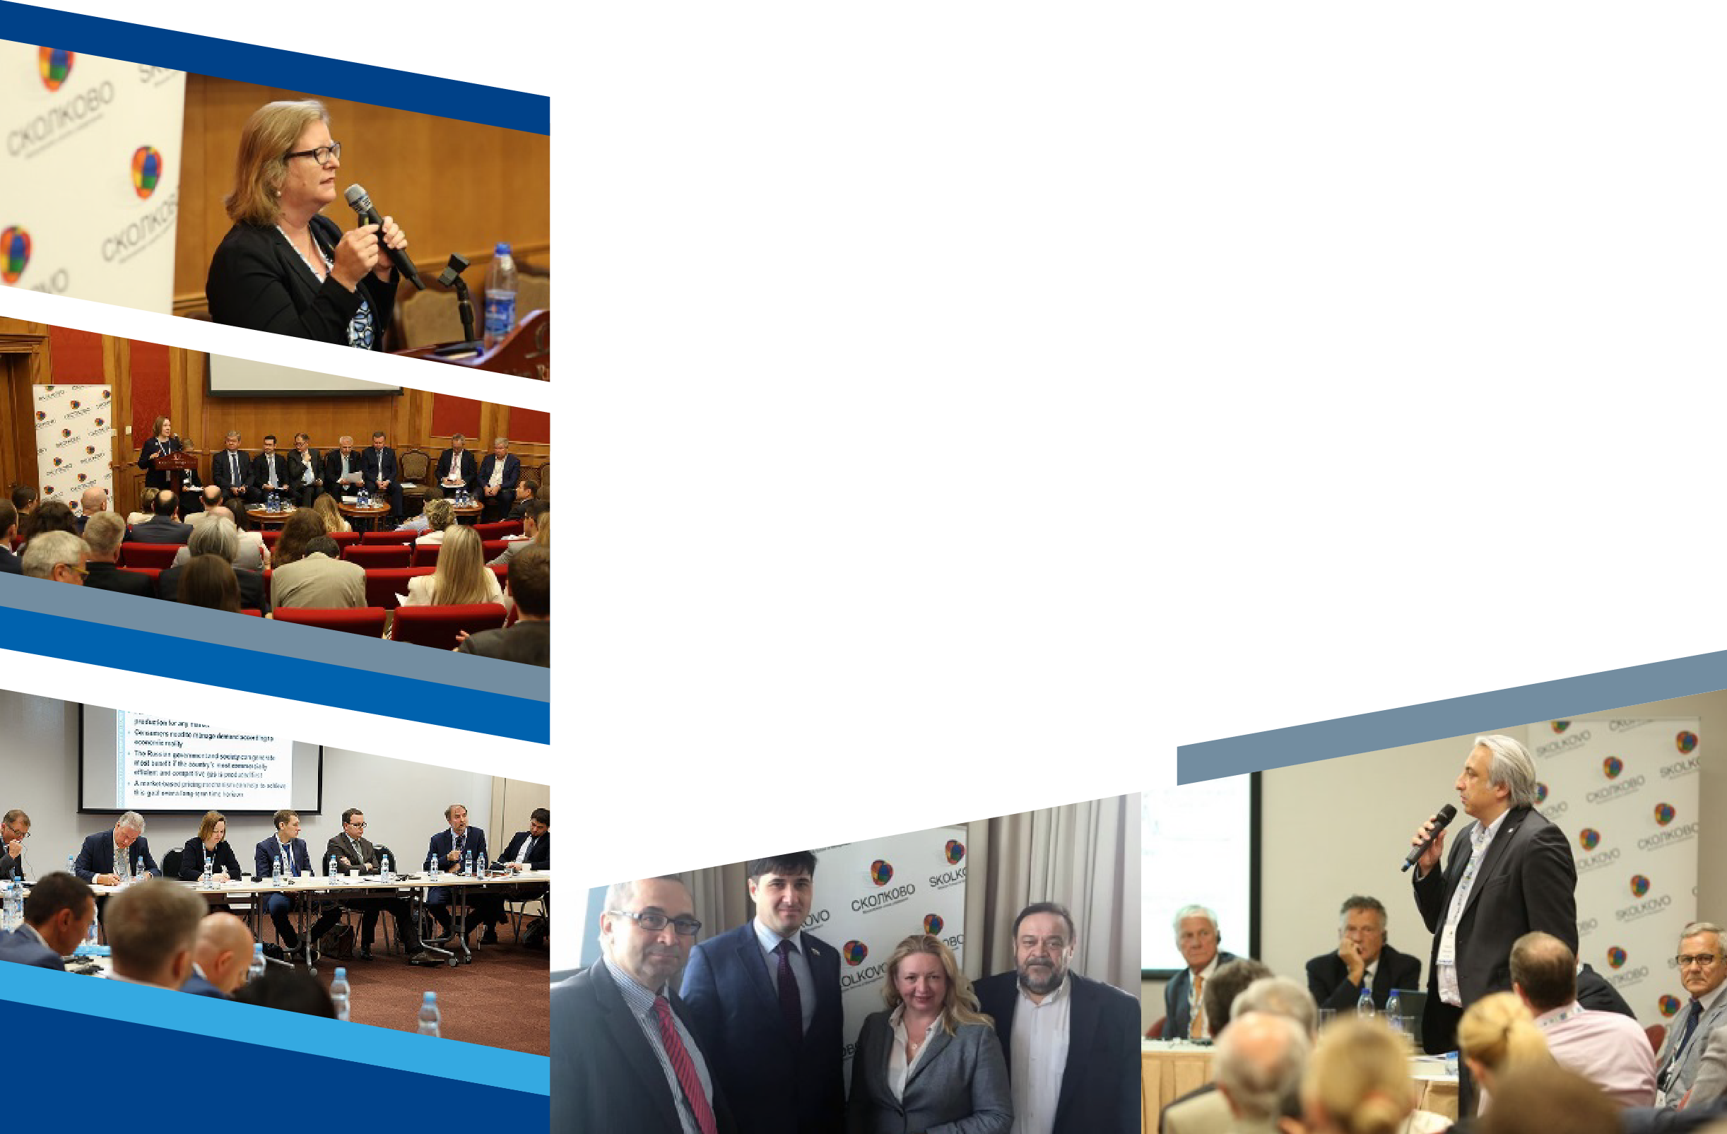
Экспертные диалоги Энергоцентра МШУ Сколково
Энергетический центр СКОЛКОВО – идеальная площадка для проведения неформальных международных диалогов и экспертных встреч
Регулярно проводятся встречи этого формата:
Экспертный диалог Россия-ЕС
Газовый диалог
Нефтяной диалог
Арктический диалог
Диалог по новой энергетике
Notes:
Фотки красиво расположить

Slide 39
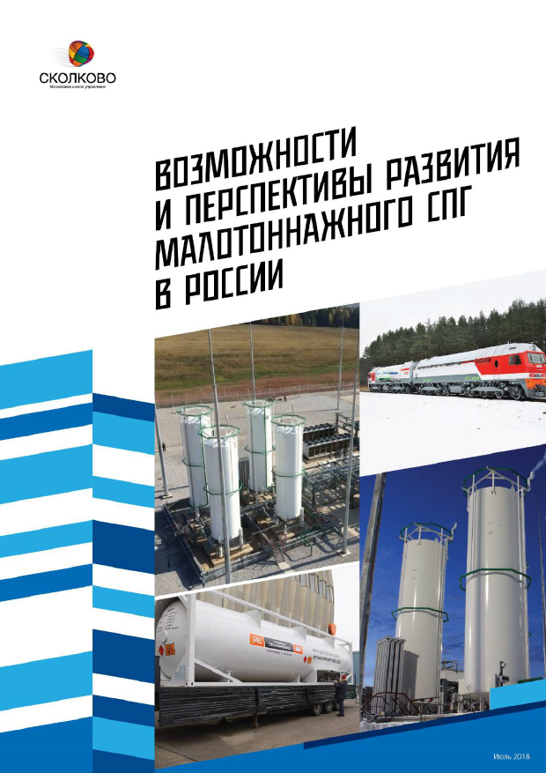
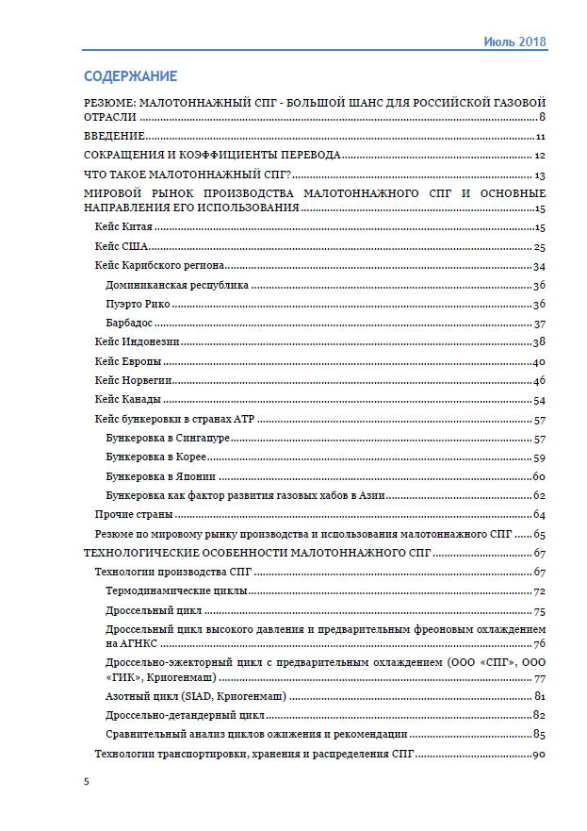
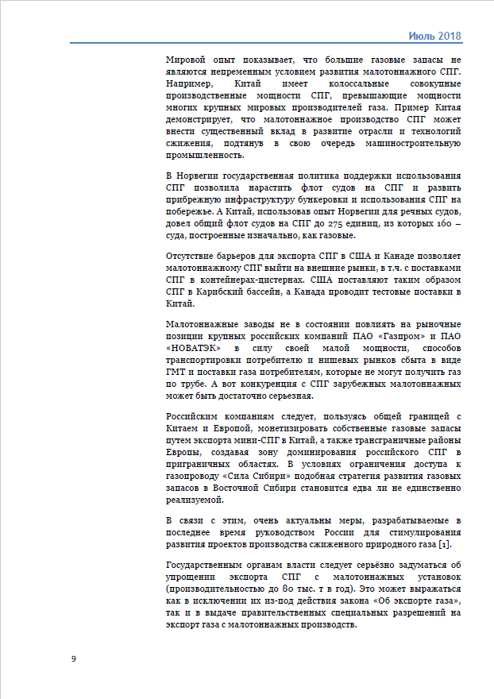
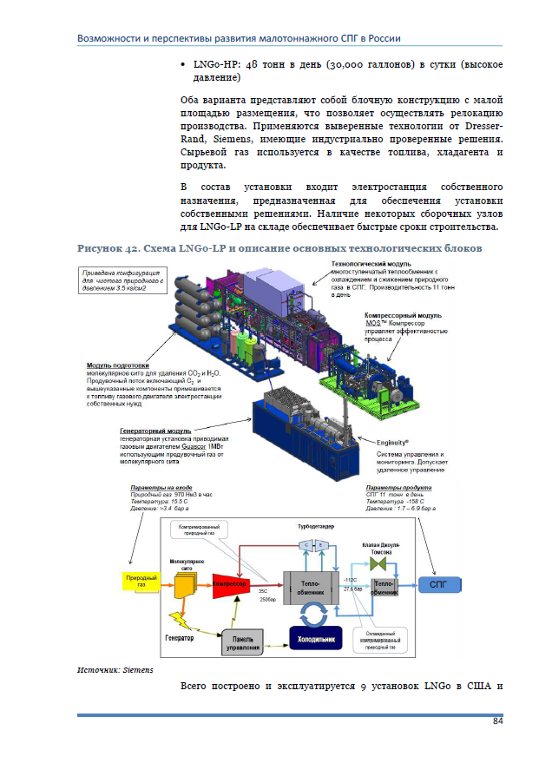
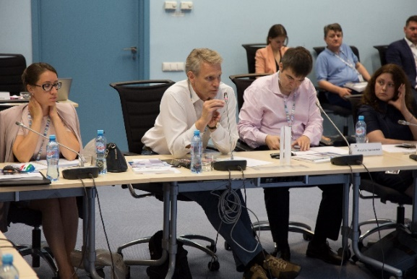
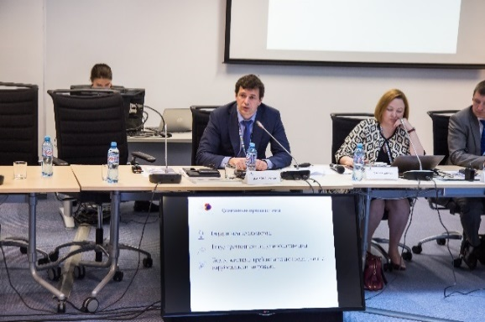
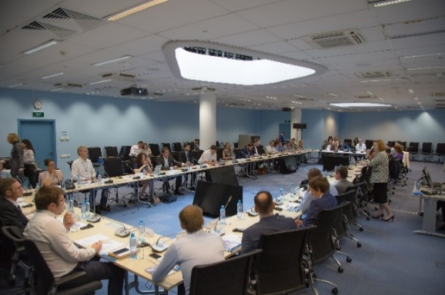
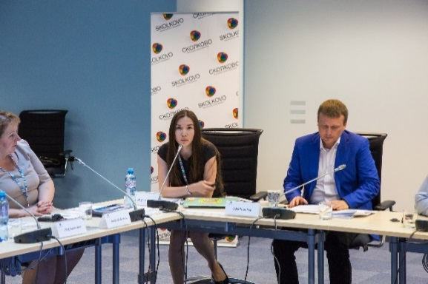

Работа участников над проектами в течение года
После программы Летняя Школа - 2017 участники и лекторы сформировали рабочую группу по тематике МСПГ и подготовили открытое исследование, с последующей презентацией в рамках мероприятий Центра энергетики Московской школы управления СКОЛКОВО
По результатам Летняя Школа - 2018 сформировались группы по направлениям - Энергетика Арктики, ВИЭ, газовые хабы, МСПГ и др.

Slide 40
Заключение:
Учет и проработка региональных особенностей Арктической зоны в Доктрине энергетической безопасности РФ могут быть осуществлены, в частности, в рамках формирования экономических моделей развития «опорных зон» и Минерально-Сырьевых Центров в Арктике.
Государство овладевшее раньше других технологиями, позволяющими эффективно работать в условиях Арктики и ее экстремальных условиях, сможет раньше других сделать работы в Арктике не только безопасными для человека и природы, но и еще и эффективными.

Slide 41
Контакты
Россия, 143025, Московская область, Одинцовский район, Сколково, ул. Новая, д.100
телефон:
факс:
web:
e-mail
+7 495 539 30 03
+7 495 994 46 68
http://energy.skolkovo.ru
energy@skolkovo.ru
roman@samsonov.org

